Slide 1


Accessibilité des services aux usagers sans médecin de famille Guichet d’accès à un médecin de famille (GAMF) Guichet d’accès première ligne (GAP)
Marie-Christine Gras, inf. B. Sc., M. Sc.,
Chef d’administration de programme GMF-R-A-U / GAMF
Direction des services intégrés de première ligne
Alexandre Chadi, B. Com., Pharm D., CDE,
Pharmacien communautaire
Président de la Table locale des pharmaciens DLM
5 mai 2022

Slide 2
Conflit d’intérêt
Aucun

Slide 3
Plan de présentation
Introduction du Guichet d’accès à la première ligne (GAP)
Comment préparer sa pharmacie pour le GAP
Trajectoires et attentes
Organisation interne de la pharmacie

Slide 4

La clientèle sans médecin de famille
Le GAP
Quels sont les problèmes vécus par nos orphelins ?
Trouvons des solutions et ajustons nos services

Slide 5
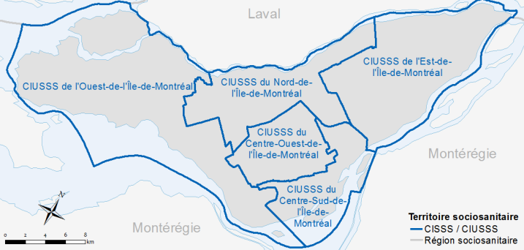
Portrait des orphelins à MTL au 31 janvier 2022
CNIM
GAMF 42086 Orphelin 132174
68% non inscrit
CEMTL
GAMF 57869 Orphelin 92831
62% non inscrit
COMTL
GAMF 21996 Orphelin 91621
76% non inscrit
CCSMTL
GAMF 43205 Orphelin 59520
58% non inscrit
CCOMTL
GAMF 28838 Orphelin 85724
75% non inscrit

Slide 6
Dictionnaire de la clientèle orpheline
GAMF = Guichet accès à un médecin de famille
Liste d’attente pour un md de famille, interface web de la RAMQ
GACO = Guichet d’accès à clientèle orpheline
équipe CIUSSS qui gère la liste d’attente, assiste les md et client
GAP = Guichet accès première ligne
ancienne centrale de RV GAMF (pour CCOMTL)

Slide 7
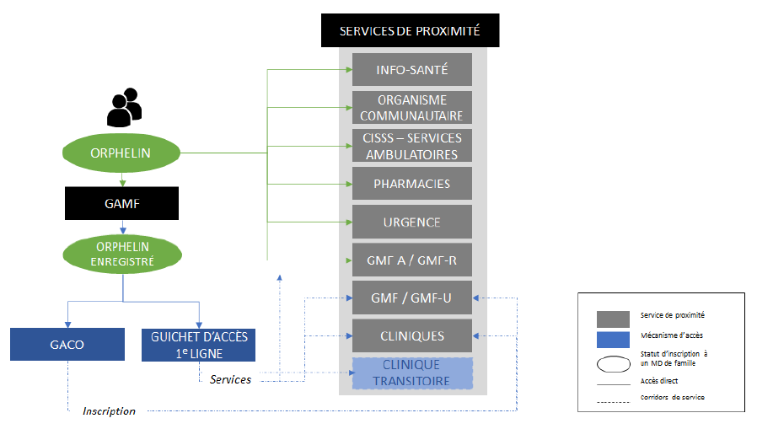
Cadre de référence du MSSS Accessibilité des services aux usagers sans médecin de famille ( GACO-Services transitoire-GAP)

Slide 8
Structure du service trois entités interdépendantes
Nouveauté
Nouveauté
GACO
GAP
Services transitoires
Guichet accès pour la clientèle orpheline
Guichet accès première ligne
AA / Infirmière clin.
AA / Infirmière clin.
IPSPL / Infirmière clin.
Inscription des usagers sur la liste d’attente GAMF et attribution à un médecin de famille
Aiguillage / Évaluation des usagers sans médecin de famille pour une orientation ou un référencement vers le service pertinent selon le besoin ponctuel non urgent ou semi urgent
Prise en charge transitoire à court terme des usagers sans médecin de famille présentant un besoin ponctuel non urgent ou semi urgent
Notes:
Mettre accès sur les services transitoires qui réfèrent

Slide 9
Filtrage des demandes
Services GAP-GACO
Centrale d’appels régionale GAP
GAP
Clinique de services transitoires
Transfert
Filtrage administratif et clinique
Filtrage administratif
Pharmacies communautaires
GMF / GMF-R / GMF-A /GMF-U / clin. privée
Partenaires externes du CIUSSS
Appellent
Je veux m’inscrire sur la liste du GAMF
Organismes communautaires
Info-santé / info-social
Je présente un besoin ponctuel non urgent ou semi urgent
Gestion de la pertinence
GACO
Urgence
Appellent
Services généraux 1ère ligne
Jeunesse
Santé mentale
Partenaires internes du CIUSSS
Usagers orphelins
DI-TSA-DP
SAD et autres services SAPA

Slide 10
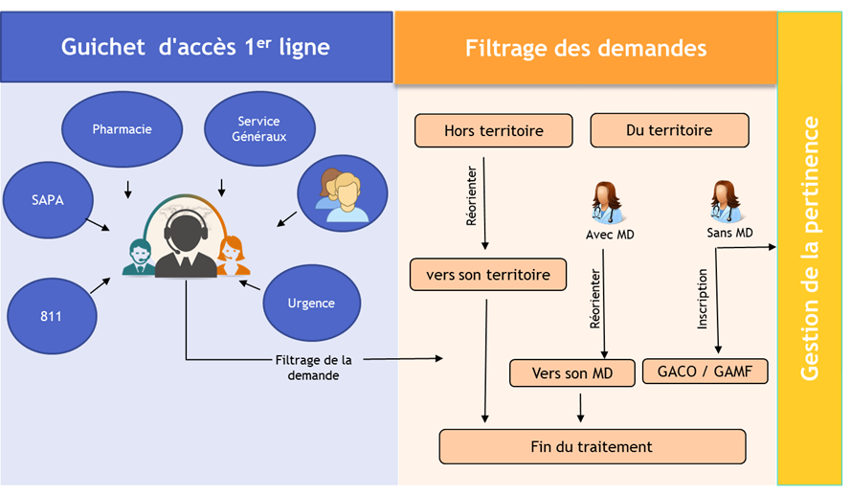
Filtrage d’appel au GAP
Clinique de services transitoires
Pharmacies communautaires
GMF / GMF-R / GMF-A /GMF-U / clin. privée
Organismes communautaires
Info-santé / info-social
Urgence
Services généraux 1ère ligne
Jeunesse
Santé mentale
DI-TSA-DP
SAD et autres services SAPA
Notes:
Majorité pour renouvellement de meds, BSTL 20% des appels

Slide 11


Notes:
Ce qui a été fait à CCOMTL pour augmenter la connaissance du service GAMF et GAP

Slide 12
Début du GAP
Début 1 juin 2022 partout au Québec de façon graduelle
pour les clients inscrits sur le GAMF
À Montréal
pour 60 ans et +
Notes:
Officiellement
1 juin début partiel au Québec
Chaque CIUSSS communiquera avec les pharmacies de leur territoire lorsque d’autre trajectoire possible
1 septembre partout et complet
Session info GAP par CIUSSS devrait être en cours ou faite si question voir avec votre Table locale ou CRSP mtl

Slide 13



Comment préparer sa pharmacie
pour le GAP

Slide 14
Les soins cliniques une intégration progressive au rôle du pharmacien
Loi 41 : prolongation, prise en charge, substitution, condition mineurs, test de laboratoires, admin pour démonstration
Loi 31 : ajustements, vaccination, élargissement des modalités
Loi 90 : refus, opinion, COU, anticoagulothérapie
2003
2015
2020
Ordonnance collective régionales et nationales (cessation tabagique, bandelettes, oxyure, maladie de Lyme)
Délégation de la prise en charge de l’anticoagulothérapie

Slide 15
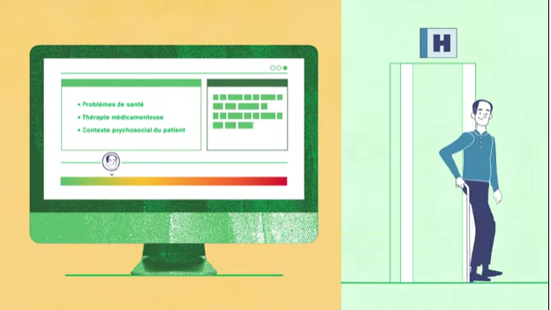
Planifier la surveillance de la thérapie
Investir son temps clinique où ça compte
Approche vigie (OPQ)
Vigilance + agilité
Moduler ses activités de surveillance en fonction du niveau d’intensité requis.
Planification des effectifs pour la surveillance selon les besoins de sa population
Importance de planifier en équipe :
Qui sont vos populations plus vulnérables?
Que faites-vous pour la surveillance de leur thérapie?
Quelle temps allouez-vous pour ces activités?

Slide 16

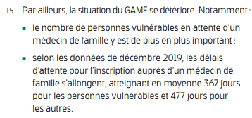
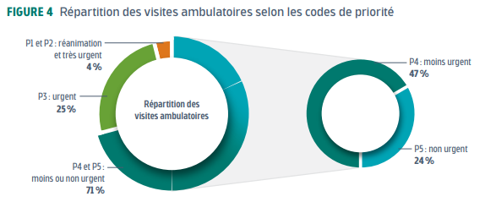
Mais qui sont concrètement les patients orphelins ?
Prolongations fréquentes
Plusieurs spécialistes, mais aucun ‘’chef d’orchestre’’
Visite fréquentes aux urgences
Inobservance
Barrières d’accès au système de santé
- Manque d’information sur sa santé
- Manque de leadership (opportunités manquées)
- Guérison > prévention
La pharmacie est souvent le seul contact accessible à un professionnel de la santé
Rapport du vérificateur 2020-2021
MSSS. (2020) Rapport du vérificateur 2020-2021. Disponible : https://www.vgq.qc.ca/Fichiers/Publications/rapport-annuel/165/vgq_ch03_sante_web.pdf
Notes:
CLASH dans la vision clinique avec les patients orphelins
Ex : déprescription asa, ping pong des spécialistes qui ne veulent pas se commettre. Mais qui a la vue d’ensemble

Slide 17

Comment est-ce que le GAP peut faciliter ma pratique en pharmacie ?
Simplifier la navigation des patients orphelins vers un MD ou une IPS
Augmenter les références en pharmacie pour les consultations de Loi 31
Faciliter l’ajustement des médicaments en pharmacie pour des conditions chroniques
Support d’IPS ou de médecins pouvant rapidement répondre à une situation décompensée
Valoriser le rôle clinique du pharmacien

Slide 18

Trajectoires et formulaires

Slide 19
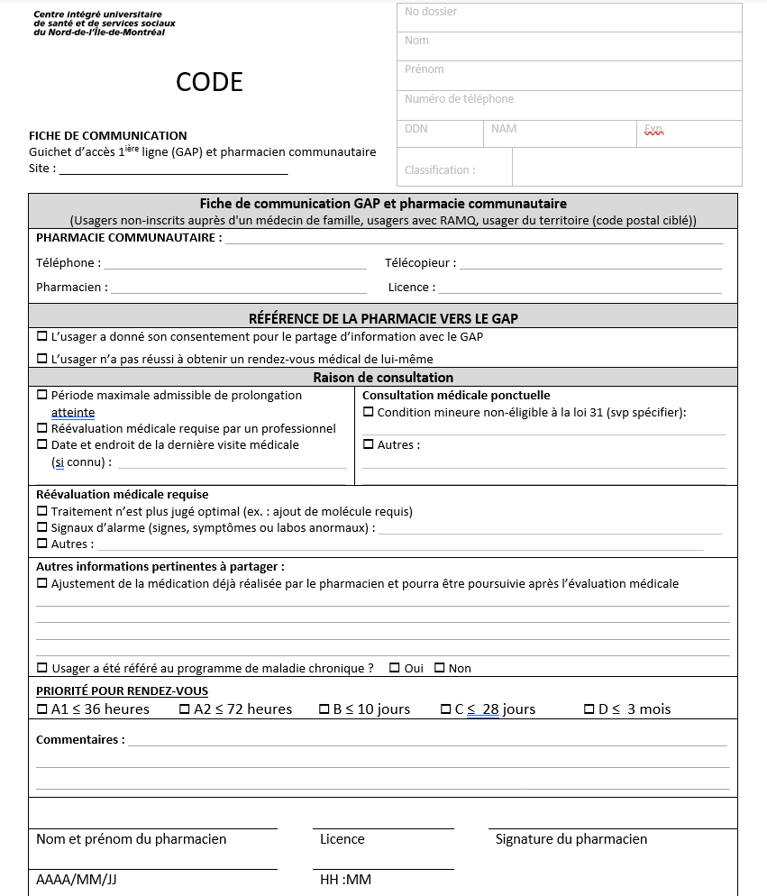
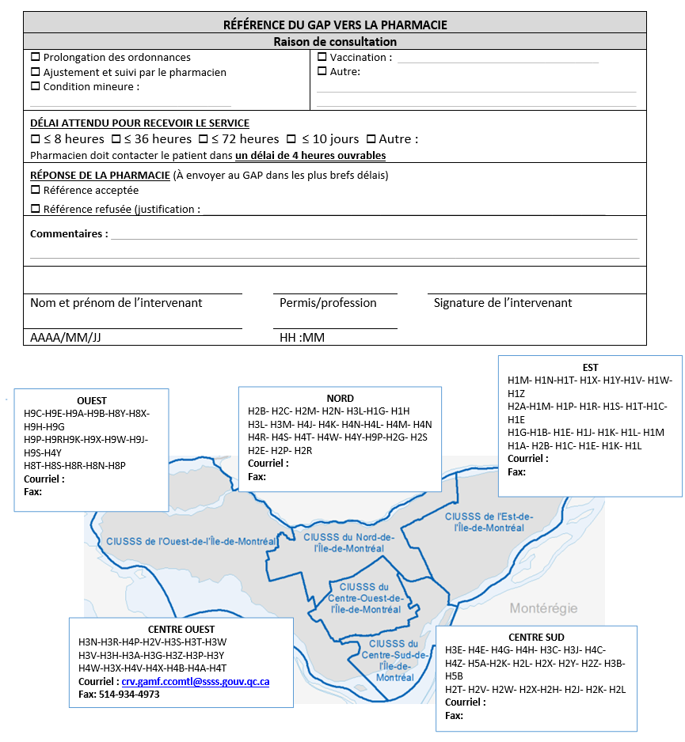
1) Trajectoire référence ponctuelle (PAR LE PHARMACIEN)
Notes:
Voir avec Venessa ce qui arrive avec ce formulaire ???

Slide 20
1) Trajectoire référence ponctuelle
Rôle de référence : permet au pharmacien de facilement référer le patient au service nécessaire
Formulaire de référence rapide (FAX)
Numéro de téléphone vers le GAP
Courriel
Permet de mieux rejoindre des partenaires atypique des pharmaciens
Jeunesse enfant-famille, GASMA, clinique ITSS
Collaboration bidirectionnelle
Exemples :
Symptôme d’otite moyenne aigue chez un enfant malgré attentes de quelques jours et traitements d’acétaminophène/ibuprofène
Désir de pose de stérilet d’urgence (COU)
Problème de santé mineur avec contre-indication de loi 31
Nécessite represcription de médication car réévaluation jugée nécessaire par pharmacien
Notes:
Suggestion du CRSP pour l’implantation du GAP

Slide 21
Exemple cas d’infection urinaire
Étiquette du patient
Patiente qui contacte la pharmacie avec exclusion de traitement par le pharmacien
Évaluation des symptômes par le pharmacien
Référence vers le GAP
Rendez-vous médical avec MD/IPS dans les 24-48 heures
Traitement + suivi
PH
G AP
Pharmacie independante Rx inc.
514 555 5555
Alexandre Chadi
514 555 5555
216842
x
vers
x
x
Infection urinaire chez femme avec diabète non contrôlé nécessitant réévaluation médicale
Alexandre Chadi 216842 AC
2022/5/5 18h

Slide 22



2) Trajectoire consultation ponctuelle
Communication au pharmacien par fax priorisée
Contacter le patient dans les 4 heures pour convenir des modalités du service
Service à fournir selon l’urgence et la capacité de la pharmacie
Aviser le GAP si impossibilité de remplir les besoins de la consultation pour référence vers MD ou IPS
Éviter le va-et-vient dans le système, penser à l’expérience patient
Notes:
À valider avec les autres CIUSSS

Slide 23
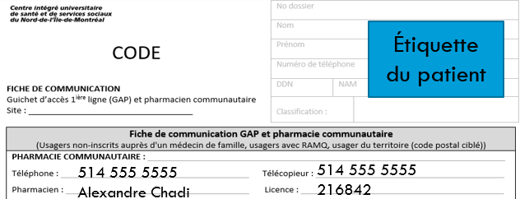

Exemple cas d’infection urinaire
Pharmacie independante Rx inc.
Patiente avec antécédent d’infection urinaire simple il y a 11 mois qui contacte le GAP
Référence en pharmacie selon algorithme
Évaluation des symptômes par le pharmacien
Represcription d’antibiotique de force égale ou inférieure
Traitement + suivi
x
Infection urinaire
x
GAP
x
Dernier dx 2021
Alexandre Chadi 216842 AC
2022/5/5 18h
vers
PH

Slide 24
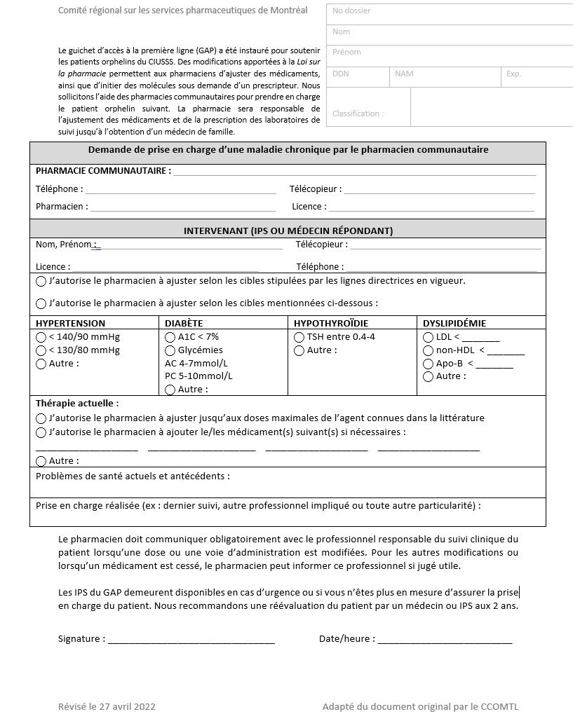
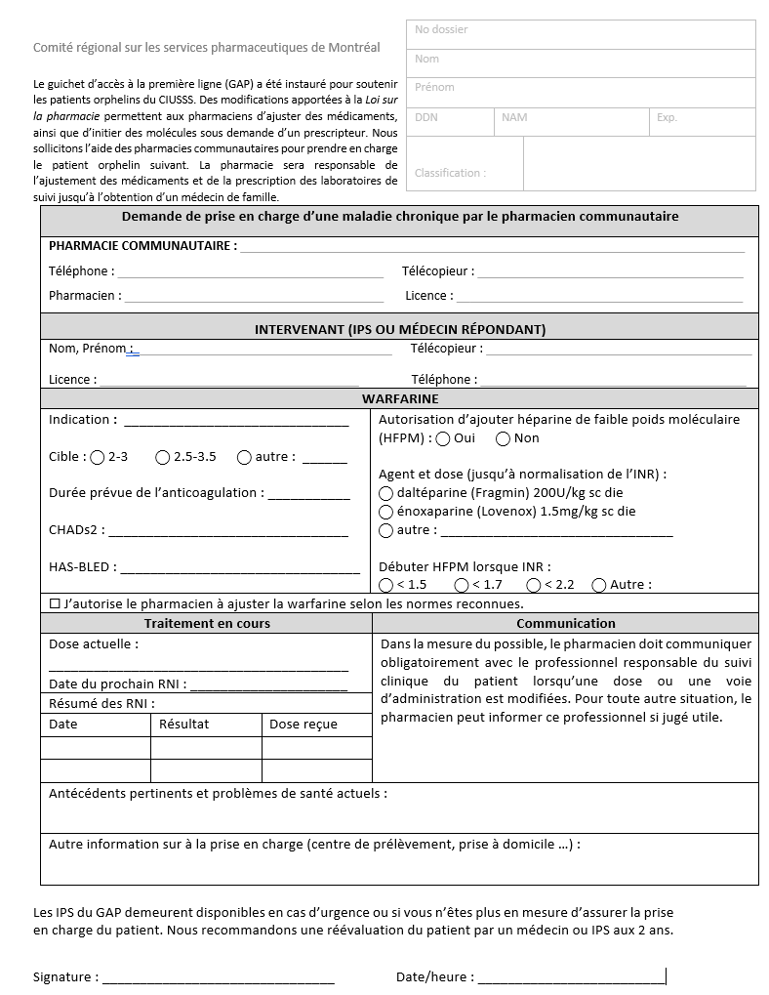
3) Trajectoire problème de santé chronique

Slide 25
3) Trajectoire problème de santé chronique
Rôle de prise en charge de la clientèle orpheline
Prise en charge par le pharmacien de pathologies simples en l’attente d’un médecin de famille
Référer si décompensation ou nécessite réévaluation médicale
Plusieurs modalités possibles (ajustement, prise en charge, demande de consultation) :
Quel suivi est le plus adapté aux besoins de mon patient ?
Exemples :
Symptôme d’hyperthyroïdie
Nouveau diagnostique de diabète au sans rendez-vous
Délégation du suivi du coumadin

Slide 26
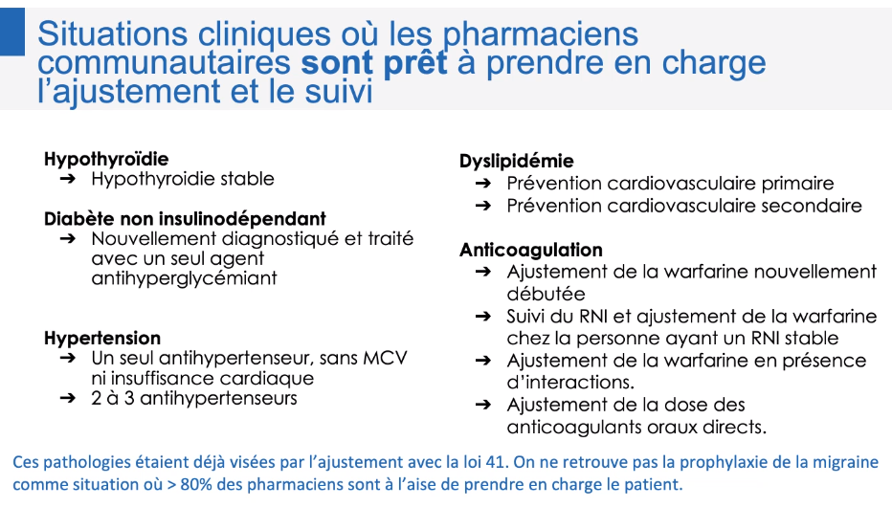
Sondage du RQP-GMF (2021) sur l’aisance des pharmaciens dans la prise en charge selon la condition

Slide 27
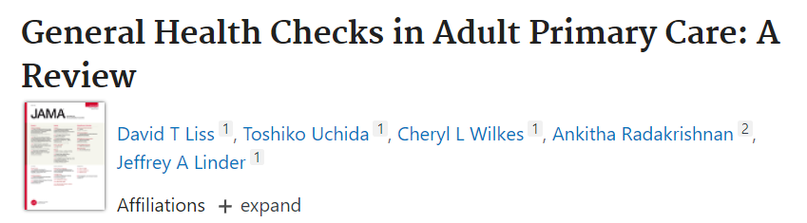
Suivi médical annuel : pratique médicale judicieuse ou rituel non nécessaire
Association non significative entre la présence de rendez-vous annuels et :
La réduction de la mortalité
La réduction des événements cardiaques
Association positive entre la présence de rendez-vous annuels et :
Le dépistage et l’initiation du traitement des maladies chroniques
Le contrôle des facteurs de risques
L’amélioration des issus liés au patient (satisfaction, bien être …)
Importance d’individualiser la référence vers un médecin ou une IPS
selon la présence de facteurs de risque non contrôle, accès réduit ou selon votre jugement.
Liss, D. T., Uchida, T., Wilkes, C. L., Radakrishnan, A., & Linder, J. A. (2021). General Health Checks in Adult Primary Care: A Review. JAMA, 325(22), 2294–2306. https://doi.org/10.1001/jama.2021.6524
Notes:
Metanalyse 2021
Certains patients ont besoin d’être référé pour un suivi annuel, d’autres non. Pharmacien peuvent être en charge de faire le suivi de l’HTA pour 2 ans, SELON VOTRE JUGEMENT

Slide 28


Prise en charge, ajustement ou demande de consultation
 | Prise en charge « Loi 41 » | Ajustement (Loi 31) | Demande de consultation (Loi 31)
Définition | Modifier l’ordonnance afin de vous assurer de l’efficacité de cibles objectives ou subjectives. | Modifier l’ordonnance afin de vous assurer de l’efficacité de cibles objectives ou subjectives. | Proposer un ensemble de recommandations et convenir d’un plan (réaliser par le Ph ou MD/IPS)
Modalités | Rencontre initiale : convenir des modalités du suivi. Au moins 2 rencontres de suivi annuel. Au besoin MNP. Ajustements au besoin (démarche IDEM →) | Démarches initiée par le Ph : évaluer, viser les cibles connues ou du professionnel responsable, rédiger ordonnance, informer prescripteur responsable | Réponse (plan) doit être fournie par écrit ou verbale. Initier par le Ph ou le prescripteur. Effectuer avec l’accord du demandeur l’amorce ou les modifications proposées. Ordonnances au nom du Ph
Rémunération | Rencontre initiale : 16.64$ Rencontre de suivi : 21.10$ chaque rencontre (max 2 suivis, 3 si insuline, mensuel si warfarine 19.86$) | Modification d’une thérapie : 21.25$ / ajustement 0$ si pas de changement | Demande de consultation : 42.50$ (que le plan soit délégué au Ph ou non). 0$ pour modification dans le plan, demande subséquente ou opinion peut être fait hors du plan
Conditions | HTA, db, db insulino, anticoagulo, dyslipidémie, prophylaxie migraine | Toutes (incluant dépression, douleur, conditions non chroniques)
 | Délégation claire du professionnel en charge du suivi Plus rentable lors de condition stable Cibles clarifiées par le prescripteur | Ajustement à la discrétion du pharmacien (proactif) Plus rentable lors de multiples ajustements | Délégation claire du professionnel en charge du suivi Valorisation de l’expertise du pharmacien Acte professionnelle la mieux payé
 | Demande un système organisationnel et planification de ses effectifs Difficile d’être rentable si patient non contrôlé Grande responsabilité pour le Ph | Certains Ph ne se sentent pas interpelés dans le rôle de suivi d’efficacité (patient perdu entre 2 chaises) Cibles inconnues | Demande une communication plus intensive (discussion tél souvent) et un système organisationnel/planification de ses effectifs Nécessite l’avis du pharmacien sur une question/analyse du dossier

Slide 29
Et les patients orphelins - GAP ?
Prise en charge « Loi 41 » | Ajustement (Loi 31) | Demande de consultation (Loi 31)
Pharmacien devient responsable du patient. Suivi selon modalités convenues Connaissance des cibles et particularités Capacité des pharmacies à organiser un système de prise en charge pour les patients orphelins? | Flexible pour le pharmacien d’ajuster lorsque jugé nécessaire (si demande du patient ou du pharmacien) Toutes les conditions sont possibles Information limitées sur la condition du patient? Pas de prescripteur responsable rendant les pharmaciens moins enclins à se commettre ? | Pharmacien devient responsable du patient. Suivi selon modalités convenues Connaissance des cibles et particularités Toutes les conditions sont possibles Capacité des pharmacies à organiser un système de prise en charge pour les patients orphelins? Nécessite l’avis du pharmacien sur une question/analyse du dossier …
Idéal pour la délégation de patients STABLES atteints de HTA, DB, dyslipidémie, hypothyroïdie, prophylaxie migraine, anticoagulo
Idéal pour lorsque l’expertise pharmaco est nécessaire pour concevoir un plan ou pour conditions autres que HTA, DB …
Idéal lorsque condition décompensée identifiée par le pharmacien
(ajustement ponctuel)

Slide 30
Exemple Hypertension de novo
Étiquette du patient
Patient avec poussée hypertensive en pharmacie référé au gap. diagnostiqué par le GAP pour hypertension
H 57 ans, arthrose (naproxène BID PRN)
Aucune allergie, fumeur (10), pas d’alcool
Prescription de Ramipril 2.5mg par IPS du GAP et transfert du suivi en pharmacie communautaire
Appel du gap pour informer la pharmacie
Quelle serait la meilleure manière de prendre en charge le patient?
Ajustements ?
Prise en charge ?
Référence pour suivi par services transitoires du gap ?
Marie-Christine Gras 514 555 5555
811111 514 555 5555
x
x
Ramipril
Amlodipine HCTZ
Gonarthrose soulagée par AINS po (naproxène 500mg BID prn).
Si contrôle insuffisant ou si TA décompensée, nous référer pour évaluation d’injection de cortisone IA.
Marie-Christine Gras 2022/4/27
Notes:
Transition ?

Slide 31

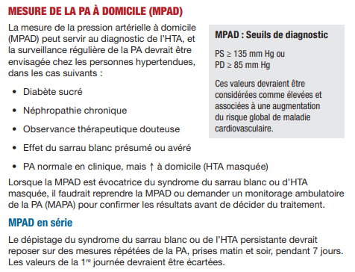
Prise en charge
Rencontre initiale :
Rappel de l’importance de l’hypertension
Explication de la technique de prise + suggestion d’achat d’un tensiomètre
Collecte d’information
Explication de la semaine type (BID x 7 jours, écarter les valeurs de la 1ère journée
Convenir des modalité du suivi (téléphone)
Facturation :
Rencontre initiale
Notes:
Transition ?

Slide 32
Prise en charge
Rencontre de suivi (1 semaine plus tard) :
Suivi de la tension : 145/85mmHg
Suivi des effets secondaires
Suivi de l’observance
Intervention augmenter de ramipril de 2.5mg à 5mg + prise de sang K, cr
Prochain suivi dans 2 semaines à la suite de la prise de sang + semaine type
MNP : objectif augmenter exercice (ex : 30min de marche 3 jours/semaine)
Facturation :
Rencontre de suivi HTA / ou ajustement
Notes:
Transition ?

Slide 33
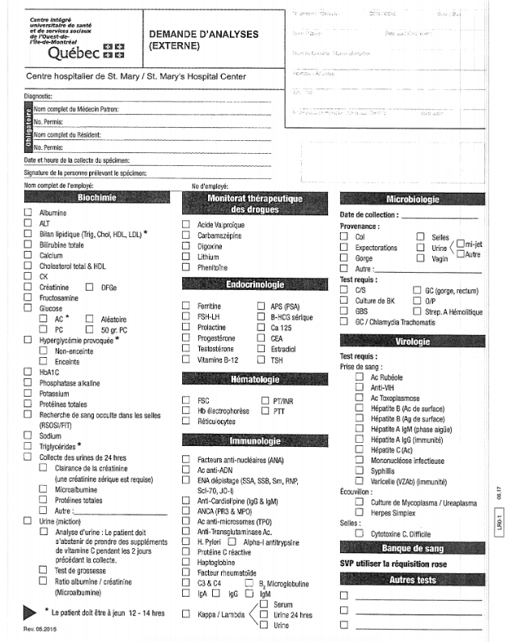
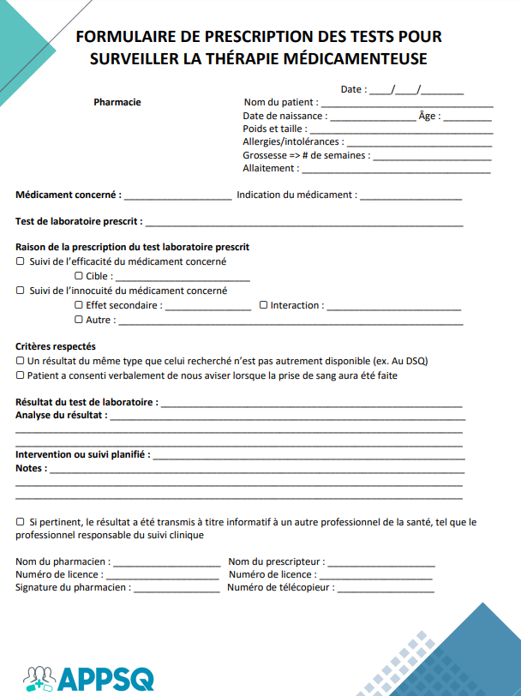
Prise en charge
Notes:
Transition ?

Slide 34

Organisation interne de la pharmacie
Notes:
Transition ?

Slide 35

Trucs et astuces pour bien implanter le GAP
Se donner les outils pour la surveillance de la thérapie
Faire connaitre le rôle du pharmacien - Communiquer et réévaluer
Prioriser selon les priorités établies du milieu
Impliquer toute l’équipe du laboratoire pour faire connaître le rôle du pharmacien
Notes:
Prioriser selon les priorités établies du milieu = je ne l’ai pas vu dans les slide suivante ??

Slide 36

Stratégies pour maximiser la surveillance de la thérapie
Documentation systématique et régulière
Optimiser la mise à jour des allergies à toutes les nouvelles prescriptions
Documentez les problèmes de santé (nouveau dx, codes, raisons de cessation …)
Blitz poids, taille, clairance rénale (ex: mobilisez un technicien ou étudiant en pharmacie)
Sortie d’hôpital comme opportunité de connaitre votre patient : contacts d’urgence, score de fragilité, révision des pathologies
Système de notation des paramètres cliniques
Note au dossier après conseils
Notes:
Faites un blitz! 1 mois
Sortez la liste de tous vos patients de 65 ans et+ entrez dans le dossier leur clairance

Slide 37
Stratégies pour maximiser la surveillance de la thérapie
Système de priorisation des suivis
Quelle est votre capacité?
Maximiser les suivis en pharmacie pour les patients difficile à rejoindre
Suivi dans les mains du patient vs à votre responsabilité
Planifier la surveillance : temps dédié au clinique
Doit être une priorité
Temps dédié hors chaine de travail
Débuter un quart de travail (ou après le lunch, weekend, soir …)
Modèle de prise de rendez-vous pour suivi
Implication de projets cliniques avec étudiants ou infirmière
Opportunité de blitz
Été ou travail à temps partiel

Slide 38
Saisir les opportunités pour informer le patient des nouvelles activités du pharmacien
- L’équipe technique comme ambassadeur du rôle du pharmacien
- Inclure peu à peu certaines activités
- Informer le patient des pouvoirs de represcription pour conditions mineures
Ex : Lors d’une prescription initiale de toute condition mineure
- Prescription de MVL
- Services complémentaire :
Ex : offrir la vaccination contre le zona lors du service d’antiviraux, aviser un patient lors du 1er service de loi 31 que nous pouvons represcrire, vente de tensiomètre lors de suivi d’hypertension

Slide 39
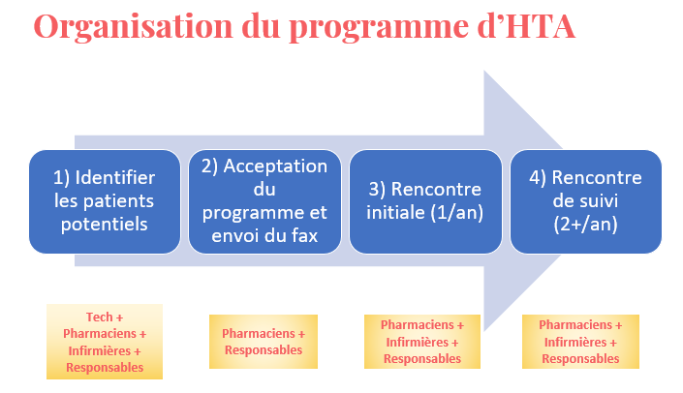
Exemple d’organisation d’un programme d’hypertension et du diabète
Débuté en 2019 en collaboration avec pharmaciens, étudiants en pharmacie, infirmière
Élaboration d’Outils de travail : rencontre initiale, suivi, suivi des demandes, suivi des patients dans le programme
Critère initiaux de recrutement :
1) Nouveau diagnostic ou modification
2) Conseil patient TA hors cible
3) Rupture de stock nous obligeant à changer d’agent
4) Patients sous HCTZ (avis santé Canada)
5) Patient dont nous effectuons déjà le suivi

Slide 40
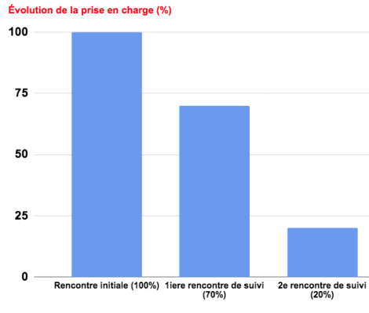
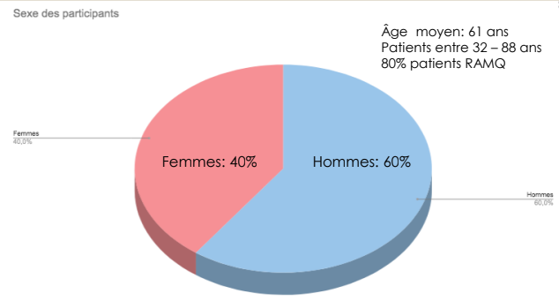
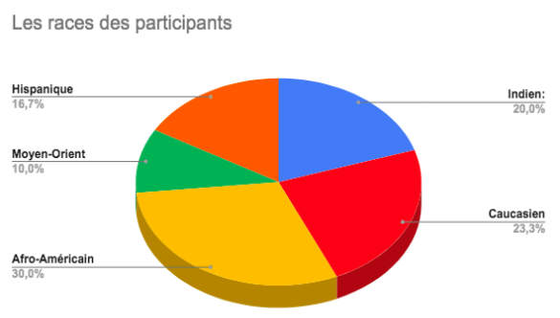
Quelques statistiques
En mai 2021
130 patients intéressés
79 acceptations des MD
31 refus / 20 pas de réponse
= 71 patients actifs (8 perdu de vue)
Prochaine statistiques représentent les 30 premiers patients actifs du programme (recul d’au moins 1 an)

Slide 41
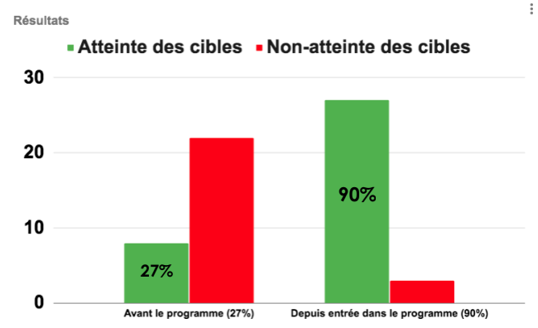
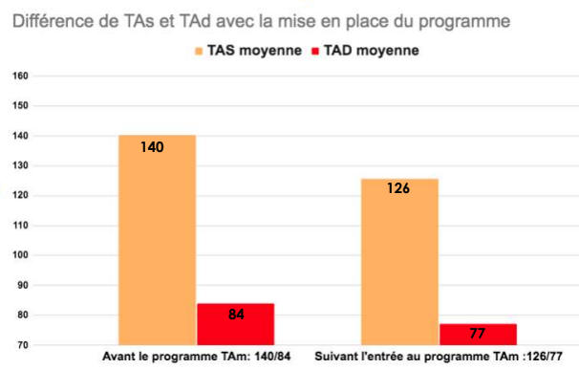
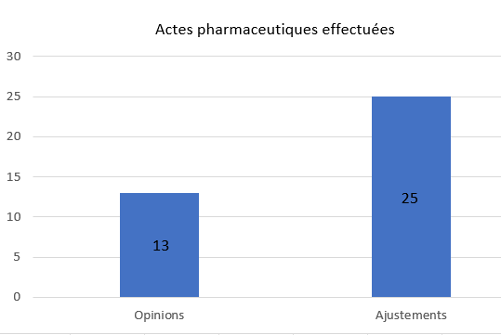
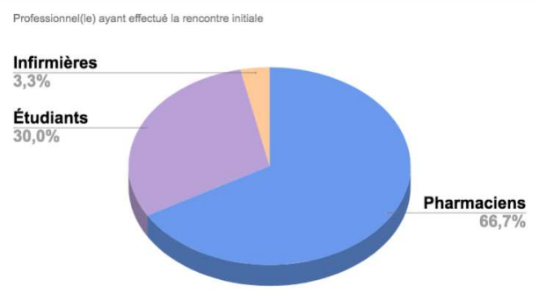
Quelques statistiques

Slide 42
Un exemple de patient suivi sur 3 ans
H 48 ans, nouveau diagnostic d’hypertension, non fumeur, pas d’allergie, IMC 29
Dépression, TDAH, fibrose pulmonaire
Sertraline 100mg, adderall XR 15mg, Coversyl 2mg
Inobservances
Mise en dispill
Achat d’un tensiomètre
Élaboration d’un système de prise de la TA (semaine type) avec technique appropriée
Ajustement de la TA
… ad coversyl 8mg, indapamide 2.5mg et amlodipine 5mg (+ tests de labo)
Score Fragmingham
Risque modéré CV, opinion pour suggestion de statine. Acceptée par MD.
Objectifs MNP à chaque rencontre :
Sevrage TDAH
Tentative de sevrage d’Adderall XR, diminution de la concentration. Optons pour essai lorsque meilleure chronologie
Vaccination
Grippe, tétanos, P23, P13, COVID
Diète Keto
Référence en nutrition
Hydratation, exercice cardio, exercice musculaire, alimentation, relaxation, médication, perte de poids, consommation de sel

Slide 43

Réflexions au fil des années
Gains pour l’équipe :
Aisance à ajuster les médicaments
Développement de relation avec les médecins avoisinants (Demande de consultation en hausse)
% d’acceptation nettement améliorée avec la venue de la COVID
Breakeven $ … mais marketing relationnel
Expérience organisationnelle Transférable pour d’autres patients ou pour prise en charge multiple
Difficultés
Lourdeur d’un programme structuré (prise en charge) = migration vers programme de type ajustement ponctuels pour certains patients et système de priorité (contrôlé-non contrôlé)
Duplication parfois du rôle avec Médecin = gestion de la pertinence et du rôle
Duplication de l’information (papier + informatique) = Virage 100% informatique avec gabarit de notes standardisées
Difficile d’impliquer des nouveaux joueurs (étudiants) = Procédure rédigée et simplifiée
Perte de temps due aux rendez-vous manqué = exclusion après 3 no-show+ avis le médecin
Consolidation à 100 patients : nombre confortable

Slide 44

Communication au laboratoire
Temps planifié pour rencontres d’équipe (matin, hebdomadaire, trimestrielle …)
Système de communication avec l’équipe temps plein - partiel
Page Facebook
Communiqué
Tableaux/feuilles de tâches
Message pour l’équipe du soir
Assignation des tâches et objectifs précis pour mesurer l’implantation des changements
Opportunité à tous de faire des suggestions

Slide 45
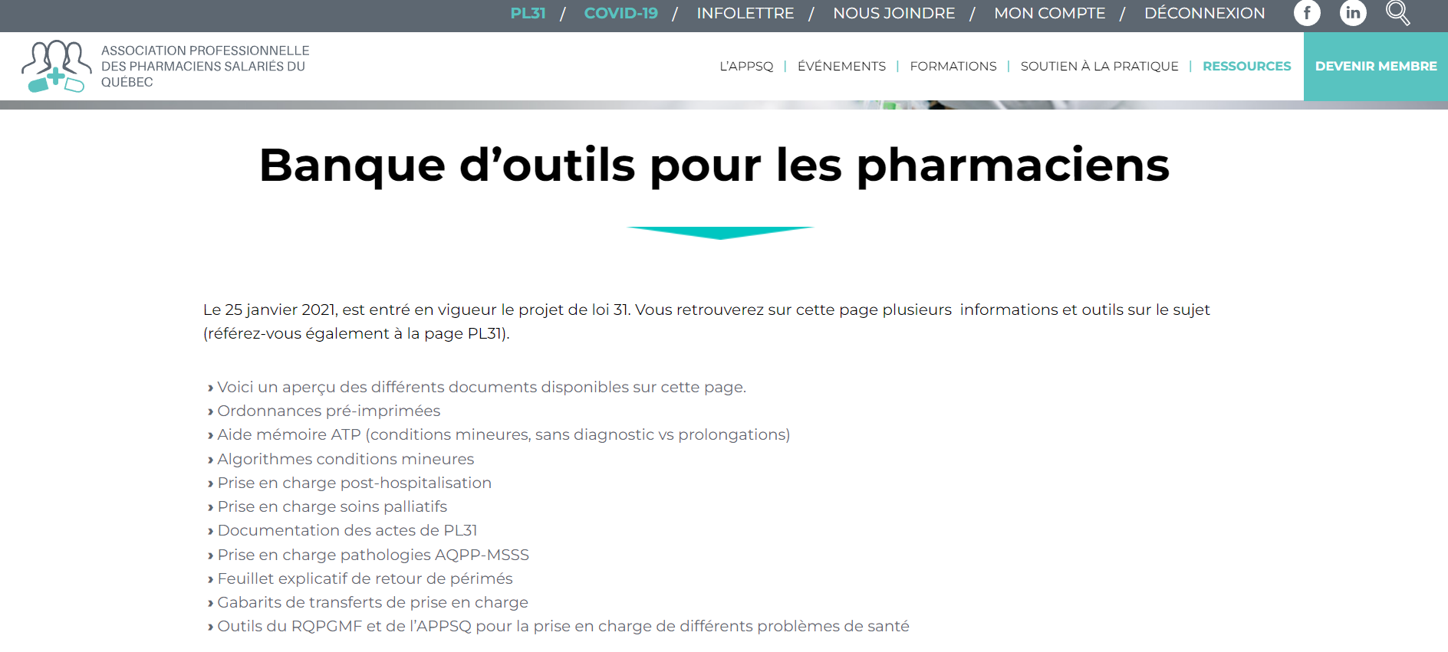
Ressource & Support pharmacien
Boite à outils APPSQ : https://appsq.org/outils/

Slide 46
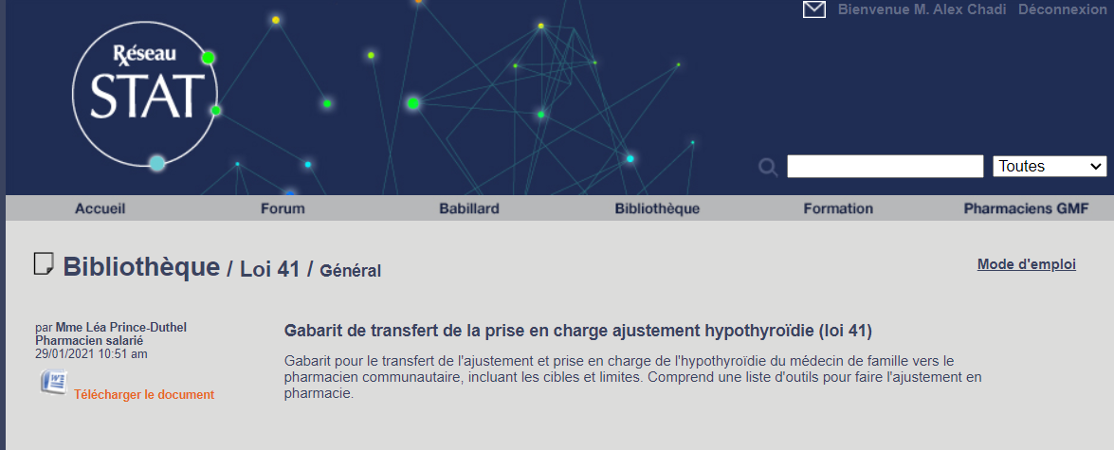
Ressource & Support pharmacien
Bibliothèque Réseau STAT : http://www.reseaustat.ca/fr/bibliotheque.php

Slide 47
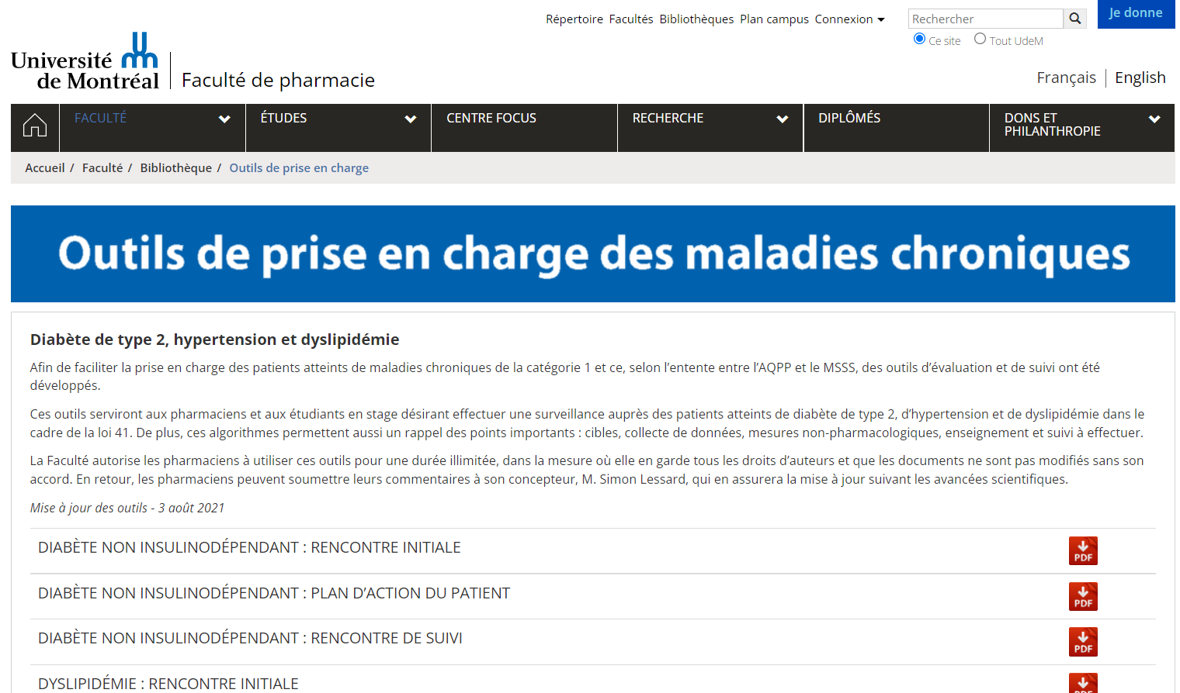
Ressource & Support pharmacien
Formulaire de prise en charge (Simon Lessard, UdeM) https://pharm.umontreal.ca/faculte/bibliotheque/outils-de-prise-en-charge/

Slide 48

Merci beaucoup pour votre attention!

